Slide 1
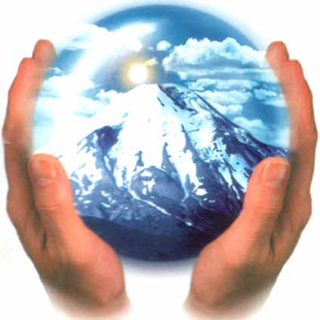
Екологічні проблеми людства

Slide 2
Екологічна проблема одна із найактуальніших проблем сьогодення

Slide 3
Екологічна проблема
Забруднення атмосфери
Забруднення гідросфери
Забруднення довкілля
Скорочення флори та фауни

Slide 4
Причини екологічних проблем:
1
2
3
Бурхливі темпи зростання виробництва
Нераціональне природокористування
Забруднення навколишнього середовища відходами виробництва та суспільства

Slide 5
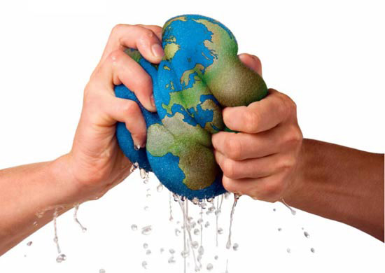
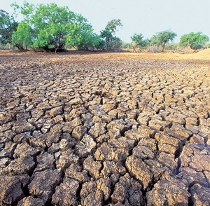
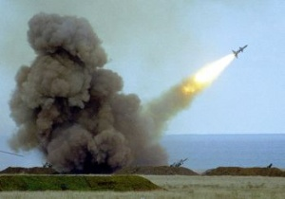
В останні десятиліття ХХ століття у зв'язку із високими темпами науково-технічного прогресу, вплив на природу став особливо значним і великомасштабним.

Slide 6
Наше життя нерозривно пов'язане з природним середовищем.
На ранніх етапах свого становлення, людина, користуючись продуктами природи, не завдавала помітної шкоди природним ресурсам.
Але з посиленням практичної діяльності, пов'язаної з винаходом знарядь праці, вплив її на природу неухильно зростав.

Slide 7
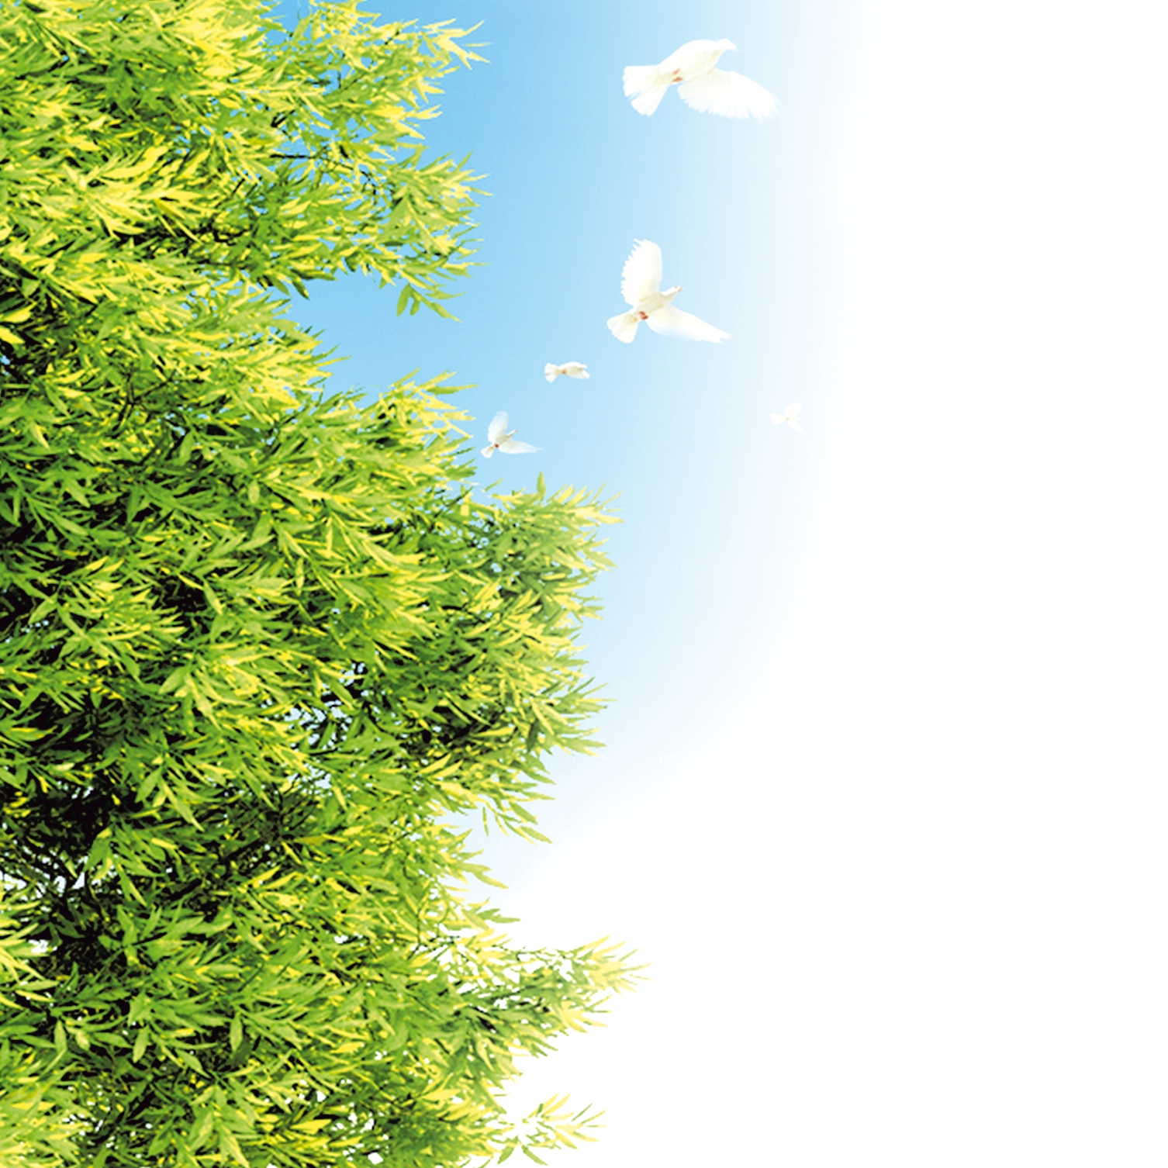
Усе взаємопов'язано з усім –
говорить перший екологічний закон. Відповідно, і кроку не можна ступити, не зачепивши, а часом і не порушивши чогось з довкілля. Кожен крок людини на звичайній галявині - це десятки погублених мікроорганізмів, наполоханих комах, що змінюють міграційні шляхи, а може бути, і знижують свою природну продуктивність.
До появи людини та її діяльного ставлення до природи в живому світі панували взаємна гармонійна залежність і зв'язаність, можна сказати, що існувала екологічна гармонія.

Slide 8
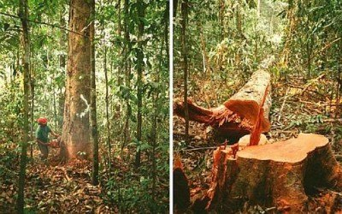
Вимираючі види тварин та рослин
Ліс — це важлива складова біосфери. Він є одним із основних типів рослинності і складається з сукупності дерев, чагарників, трав, мохів, лишайників тощо, а також тварин і мікроорганізмів. Все у лісі біологічно взаємопов'язано і впливає не лише одне на одне, але й на навколишнє середовище.

Slide 9
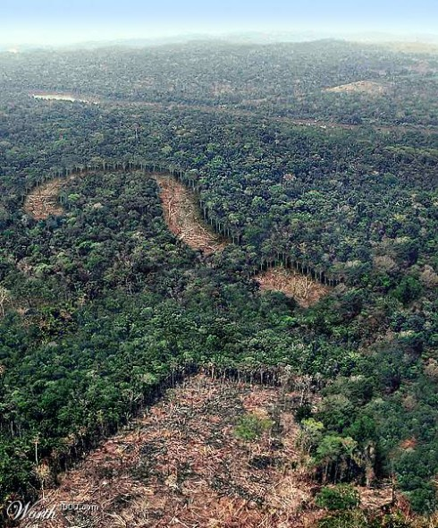
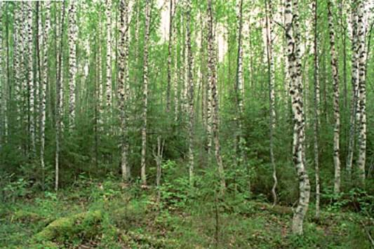
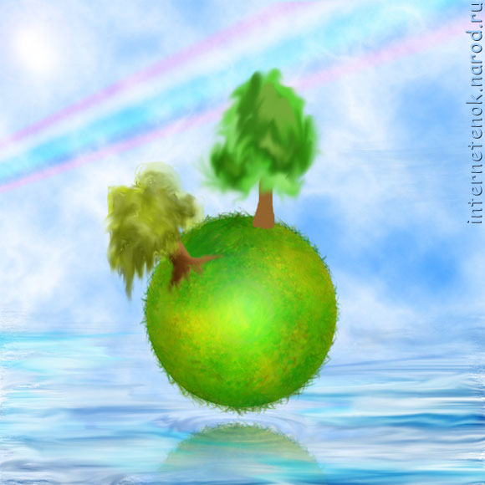
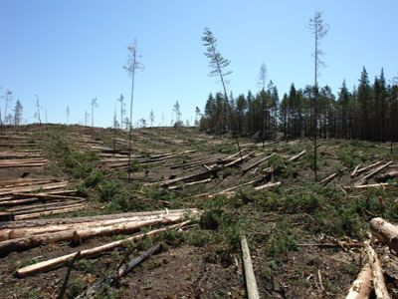
Загибель та вирубка лісів
Особливо велику екологічну загрозу представляє виснаження лісів - "легких планети" і основного джерела біологічного різноманіття планети. Там щорічно вирубується або спалюється приблизно 200 тисяч квадратних кілометрів, а значить, зникає 100 тисяч (!) Видів рослин і тварин.

Slide 10
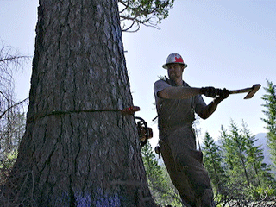
на жаль, за минулі 10 тис. років людина знищила близько двох третин лісів на планеті.
Ліси треба вирубувати вкрай обережно. Масове вирубування дерев може спричинити раптові зміни температури, знесення родючого шару ґрунту.
Як результат, на місці вирубаних лісів утворюються пустелі.

Slide 11
За підрахунками Всесвітнього Фонду Охорони Дикої Природи, вже через 40 років біоресурси Землі будуть цілком вичерпані.
З лісовими масивами найгірша ситуація: знищують їх за лічені дні, а ростуть вони десятиріччями.
Тому варто думати, як нам поповнювати природні ресурси для того, щоб відновлювати екологічний баланс.

Slide 12
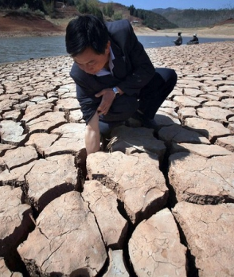
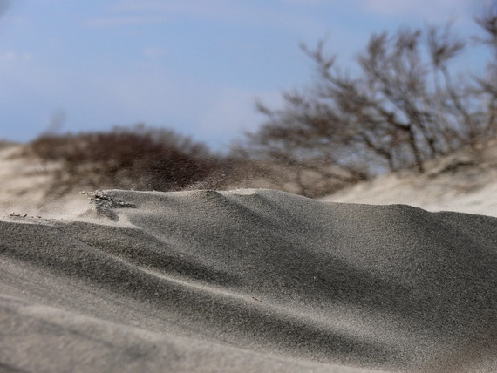
Опустелення
Під впливом живих організмів, води і повітря на поверхневих шарах літосфери поступово утворюється найважливіша екосистема, тонка і крихка, - грунт, яку називають "шкірою Землі". Це хранителька родючості і життя.
Жменя гарного грунту містить мільйони мікроорганізмів, підтримують родючість. Щоб утворився шар грунту товщиною в 1 сантиметр, потрібне століття

Slide 13
За оцінками геологів , до того як люди почали займатися сільськогосподарською діяльністю , пасти худобу і розорювати землі , річки щорічно зносили в Світовий океан близько 9 мільярдів тонн грунту. Нині цю кількість оцінюють приблизно в 25 мільярдів тонн.
Грунтова ерозія - суто місцеве явище - нині придбала загальний характер. Зникають унікальні багаті чорноземи із вмістом гумусу (органічного речовини , визначають родючість грунту), площі найродючіших земель
скорочуються.Особливо важка ситуація виникає , коли зноситься тільки грунтовий шар , а й материнська порода , на якій він розвивається. Тоді настає поріг незворотного руйнування , виникає антропогенна (тобто створена людиною )пустеля.

Slide 14
                Зникаючі види тварин – проблема не тільки міжнародних компаній з охорони природи, але й кожної людини окремо, адже багато хто з цих істот загинули не в ході природних земних процесів або катаклізмів , а через жорстокість, безвідповідальності та безпечності людей.
                Напевно варто одуматися хоча б сьогодні, щоб зберегти окремих представників рідкісних тварин і, чому б і ні, збільшити їх популяцію.

Slide 15
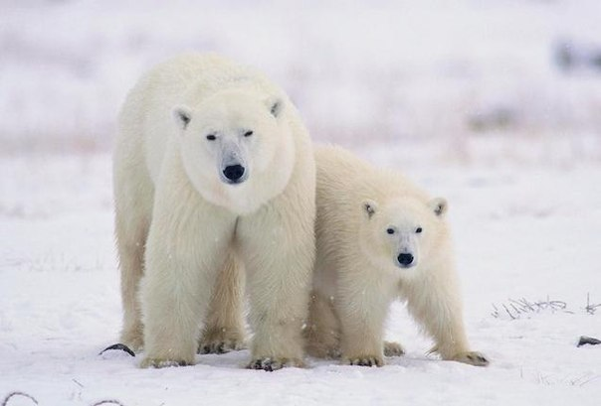
Полярний ведмідь
Вимирає через глобальне потепління. І чим менше на Землі стає льоду, тим швидше йде цей сумний процес. Шансів вижити цей вид тварин майже не має. Саме з цієї причини полярні ведмедики покидають арктичну тундру.

Slide 16
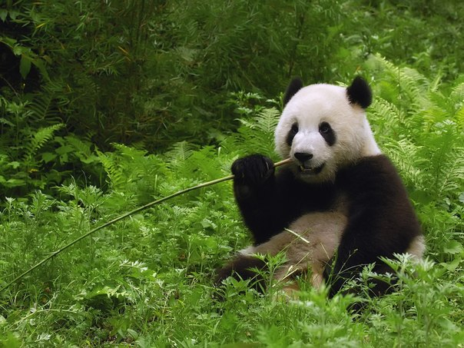
Велика панда – це, мабуть, найвідоміший вид рідкісних тварин, що красується на емблемах і символах Всесвітнього фонду охорони та захисту дикої природи. На жаль, на всій нашій планеті залишилося майже 1500 особин.

Slide 17
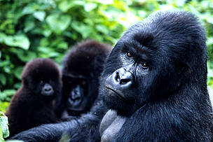
Гірські горили – найвідоміші зникаючі тварини, найбільш великі і сильні примати, знайомі всім з дитинства по «Кінг-Конгу» і «Тарзану». Їх залишилося всього близько 700 особин по всій земній кулі. Ці зникаючі тварини, незважаючи на відразливу зовнішність, в цілому дуже товариські і миролюбні.

Slide 18
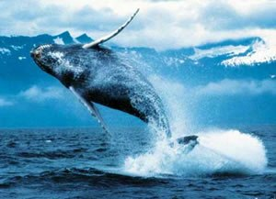
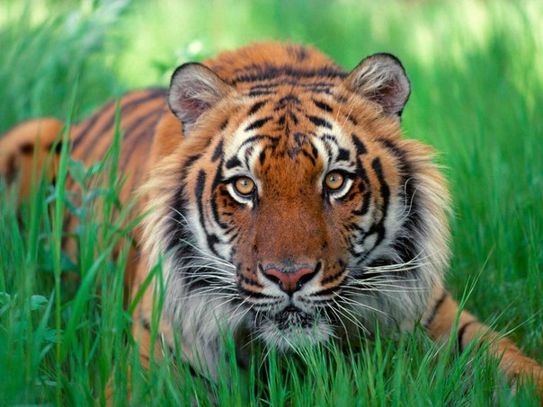
Тигри різних видів також є рідкісними тваринами. За останніми даними на землі залишилося близько 3300 представників.
Блакитний кит – це величезна тварина, яка здатна розмістити на собі навіть слона, а загальна довжина його тіла-в середньому 33 метри. Спілкуються вони між собою, видаючи особливі звуки, які можна почути і за сотні кілометрів. Через жорстокі дії людини, на Землі залишилося 10000 таких тварин.

Slide 19
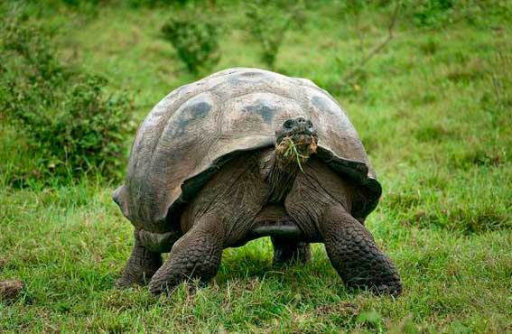
Слонова черепаха. Залишився єдиний у світі представник цих тварин, які колись буквально заполоняли Галапагоські острови. Джордж, а саме так звуть черепаху, дуже скоро помре від старості, і цих звіряток також запишуть у вимерлі види.

Slide 20
Звичайно ж, дані зникаючі види тварин – всього лише дуже мала частина тих, хто перебуває на межі вимирання . Головне – об’єднати зусилля всіх людей на планеті. В такому випадку, напевно, можна буде врятувати ці зникаючі види тварин.

Slide 21
ґрунт
Основними факторами втрати ґрунтів є:
• ерозія - механічне руйнування ґрунтів, яке виникає внаслідок дії води та вітру;
• опустелювання - висушування ґрунтів, внаслідок чого ґрунти стають непридатними для сільського господарства;
• токсикація - забруднення ґрунтів різноманітними антропогенними забруднювачами;
• вторинне засолювання;
• прямі втрати ґрунтів в результаті перетворення їх в міста, промислові підприємства, дороги тощо.

Slide 22
Геолого-геоморфологічні причини
При нераціональному використанні геологічного середовища руйнується не лише це середовище, а й пов'язані з ним ґрунтовий та рослинний покрив, поверхневі й підземні води тощо.
Внаслідок видобутку, збагачення та переробки корисних копалин, нагромадження пустої породи та відходів виробництва відбувається концентрація шкідливих елементів - важких металів, радіоактивних елементів тощо, що призводить до важких захворювань і навіть до масової загибелі рослин і тварин.

Slide 23
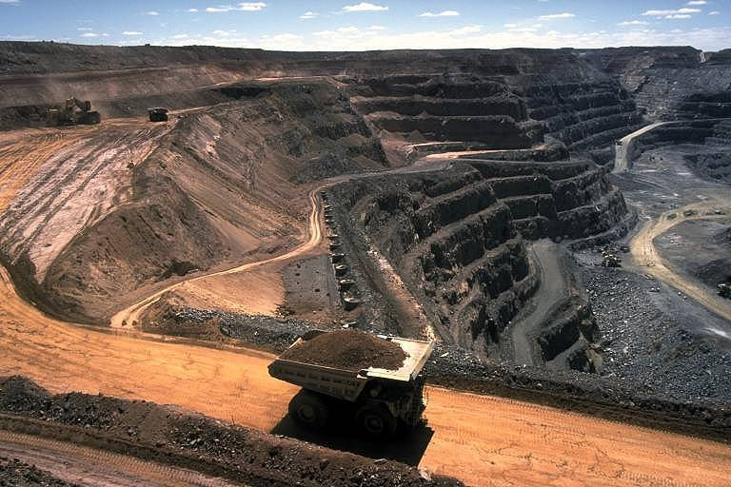
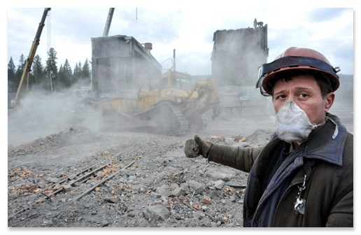
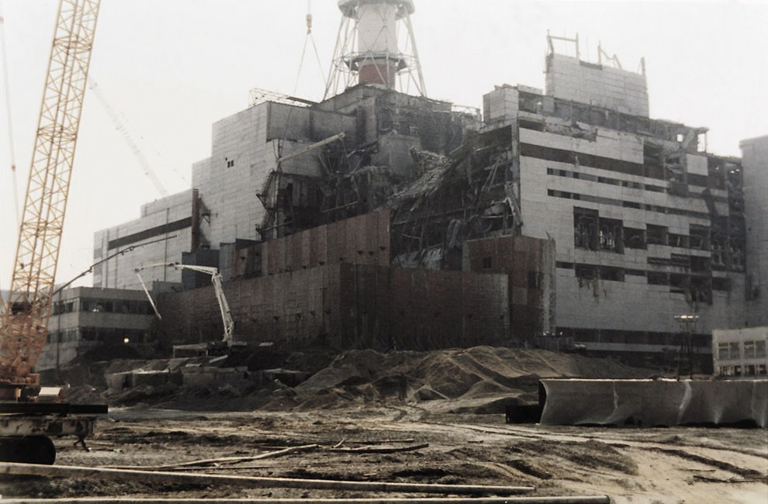
Прикладом регіональних екологічних проблем може слугувати Кузбас, Кривбас майже замкнута в горах улоговина, заповнена газами і димами металургійного гіганта, про уловлювання яких при будівництві - ніхто не думав.
Або висока радіоактивність грунтів в районах, прилеглих до Чорнобиля.
Для вирішення таких проблем вже потрібні наукові дослідження. У першому випадку - розробка раціональних методів поглинання димових і газових аерозолів, у другому - з'ясування впливу на здоров'я населення тривалого впливу слабких доз радіації і розробка методів дезактивації грунтів.

Slide 24
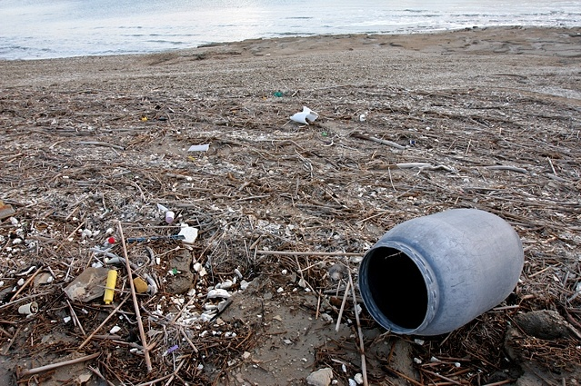
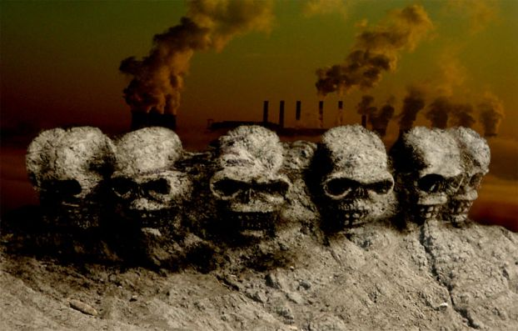
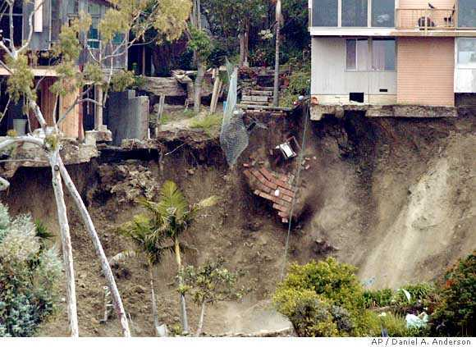
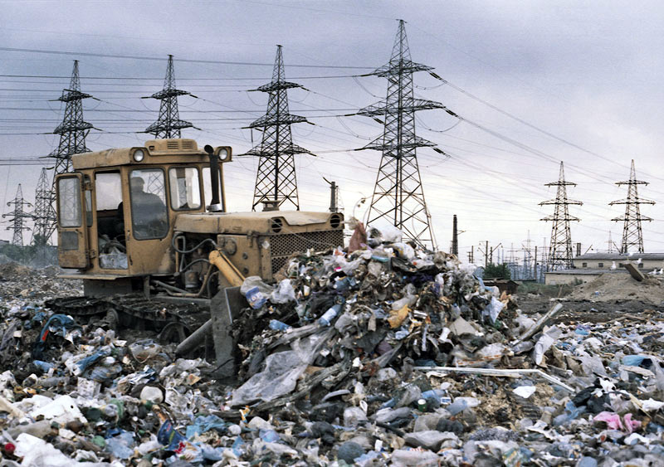
Як вважають експерти ООН, сучасні втрати продуктивних земель приведуть до
того, що до кінця сторіччя світ може втратити майже 1/3 своїх орних
земель. така втрата
в період
безпрецедентного зростання населення і збільшення потреби в продовольстві
може стати справді згубною.

Slide 25
У зв'язку з широкомасштабним руйнуванням геологічного середовища все більш актуальною стає проблема його раціонального використання. З цією метою необхідно, щоб був створений державний фонд родовищ корисних копалин і його резерв, та розроблені положення про його використання. Слід передбачити чіткі економічні відносини між власником та користувачем надр, які б враховували плату за землю, надра, штрафні санкції за порушення законодавства з використання і охорони надр.

Slide 26
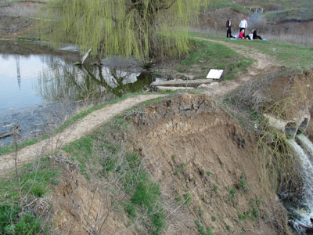
Охорону ґрунтів можна здійснювати найрізноманітнішими методами:заліснення перелогів та еродованих земель, використання раціональної агротехніки, відмова від монокультур. Технологія сільськогосподарського виробництва має базуватися на екологічно обґрунтованих раціональних нормах, виключати з обробітку землі на схилах крутістю понад 7° і інтенсифікувати використання сільськогосподарських угідь, які залишилися в обробітку. Науковці рекомендують розпочати послідовний перехід на ландшафтне землеробство, його ґрунтозахисну спрямованість, у повному обсязі виконувати протиерозійні заходи і рекультивацію земель.

Slide 27
Необхідно здійснювати рекультивацію земель на місці відпрацьованих відкритим способом родовищ. Це поняття охоплює весь комплекс робіт, спрямованих на відновлення родючості й народногосподарської цінності порушених земель. У вузькому розумінні рекультивація - це відновлення шару ґрунту, попередньо знятого з ділянок, де передбачається його механічне руйнування або забруднення.

Slide 28
Шляхи вирішення
Світова спільнота виходить з того, що головний шлях вирішення екологічної проблеми – така організація виробничої та невиробничої діяльності людей, яка забезпечить нормальний «экорозвиток» – перетворення навколишнього середовища в інтересах всього людства і кожної людини.

Slide 29
Заходи щодо поліпшення довкілля
технологічні — розробка і впровадження нових технологій, очисних споруд, видів палива;
економічні - вкладання коштів у розвиток нових, ресурсозберігаючих технологій;
освітянсько-виховні - формування екологічної культури, насамперед у молоді.

Slide 30
Забруднення навколишнього середовища, виснаження природних ресурсів і порушення екологічних зв'язків в екосистемах стали глобальними проблемами. І якщо людство продовжуватиме йти нинішнім шляхом розвитку, то його загибель, як вважають провідні екологи світу, через два - три покоління неминуча.

Slide 31
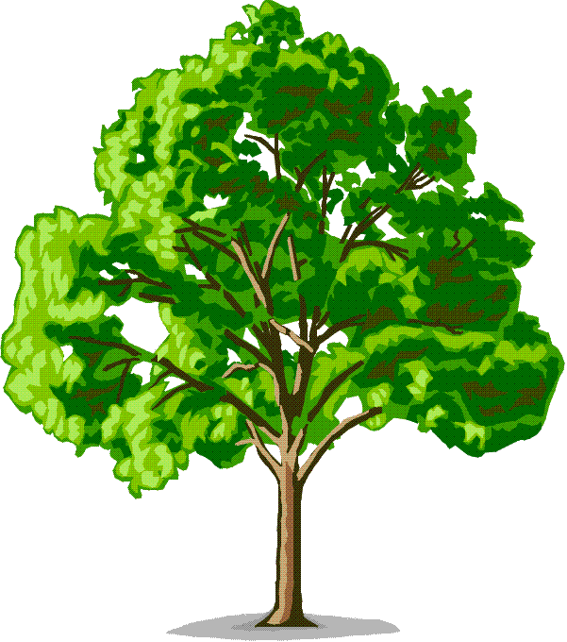
ЗБЕРЕЖЕМО ЖИТТЯ
НА ЗЕМЛІ РАЗОМ!

